Slide 1

매매가 예상
김여준

Slide 2
흐름도
1. 데이터 전처리
2. 데이터 분석
데이터 확인
이상치 제거
결측치 확인
왜도, 첨도 확인
수치형 데이터 분석
범주형 데이터 분석
분석 후 분리
3. 변수 생성
4. 모델링
Log 변환
결측치 처리
무의미한 데이터 삭제
범주형을 수치형 데이터로 변환
XGBoost
교차검증
Submisson

Slide 3
데이터 전처리

Slide 4
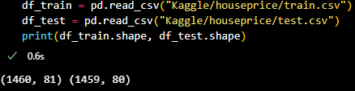
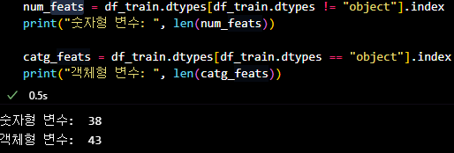
데이터 확인
- 편한 작업을 위해
객체형과 객체형이 아닌
변수들을 나눈다

Slide 5
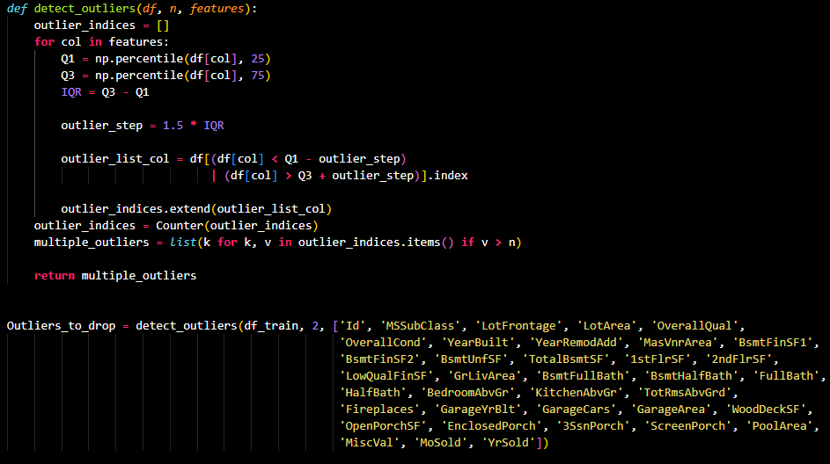

이상치 제거(IQR 방법)
- 중앙값에서
너무 벗어난 값들을
제거한다

Slide 6

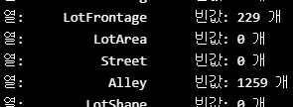

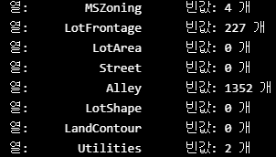
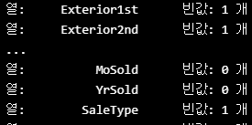
결측치 확인
- 결측치 처리를 하기위한 확인

Slide 7
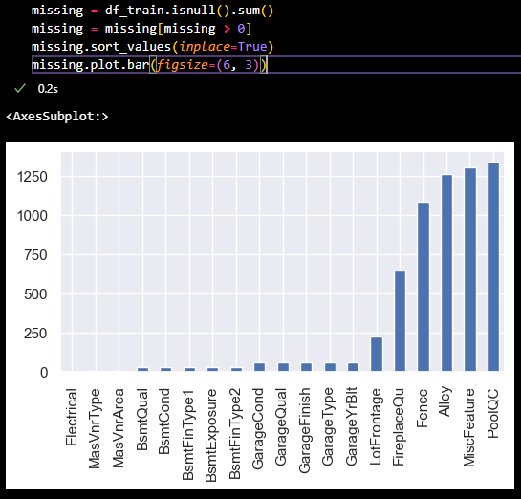
결측치 확인
- 결측치 정도를 Bar Graph로 확인

Slide 8
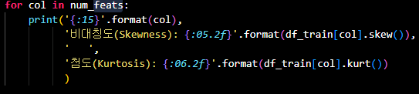
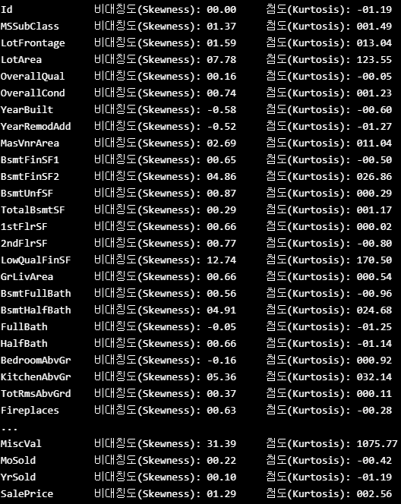
왜도, 첨도 확인
- 수치형 변수의 분포도 확인

Slide 9
데이터 분석

Slide 10
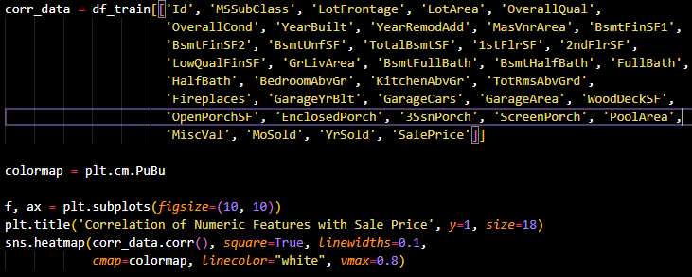
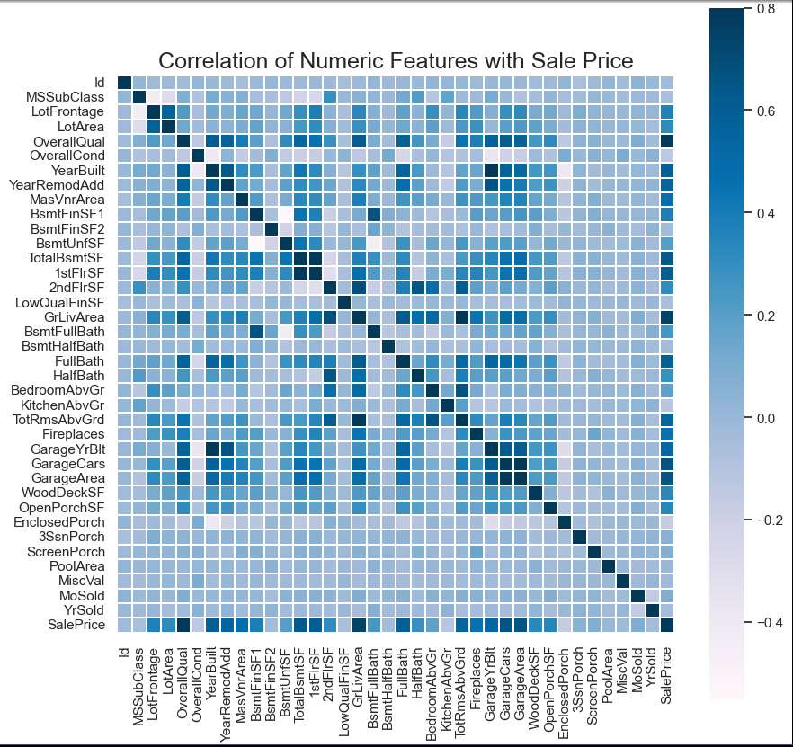
수치형 데이터 분석
- Correlation Heat Map을 통해
수치형 변수들과의 상관관계 확인

Slide 11
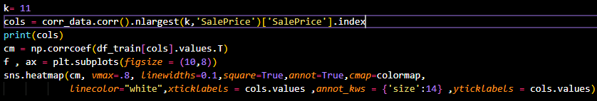
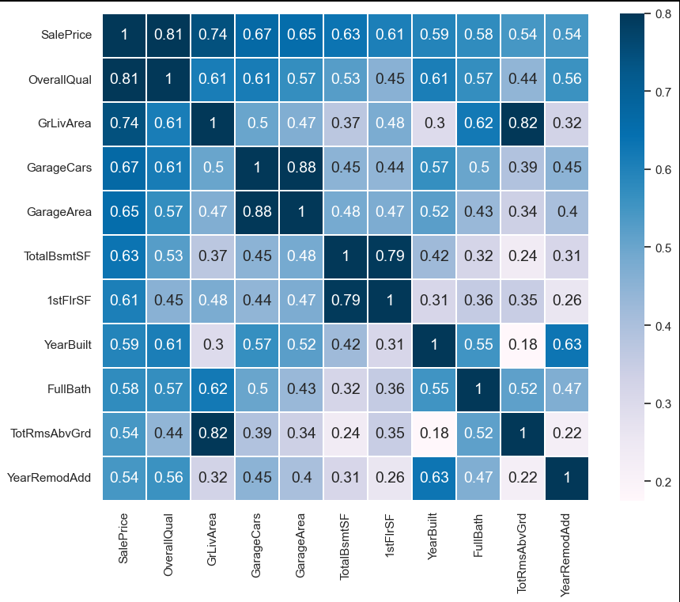

수치형 데이터 분석
- 좀 더 밀접한 관계가 있는 변수들을 확인
- GrLivArea, GarageCars, OverallQual은 SalePrice 와 큰 관계를 보임

Slide 12

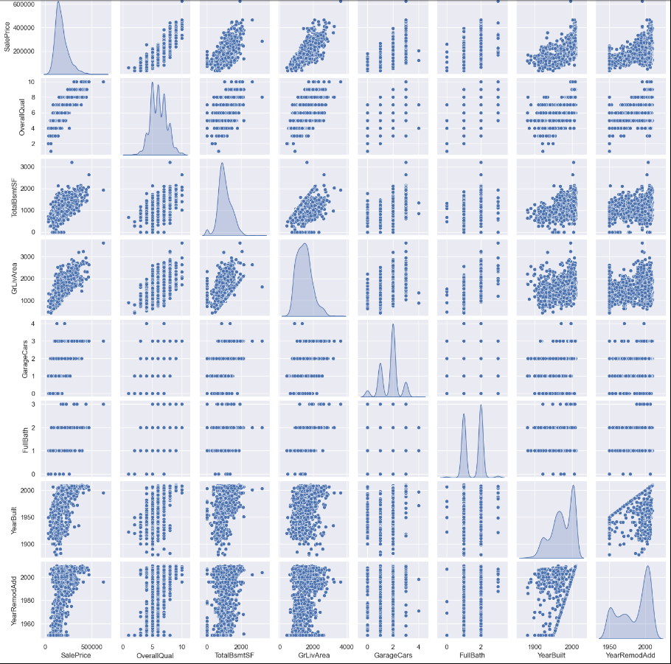
수치형 데이터 분석
- 예측에 부정적인 영향을 미치는(다중공산성) 변수를 제외하고 서로 간의 연관성을
Pair Plot으로 확인
- TotalBsmtSF/GrLiveArea ->
지하실이 지상층보다 더 클 수 없다
- SalePrice/YearBuilt ->
전년도 대비 주택 가격 상승 가속

Slide 13
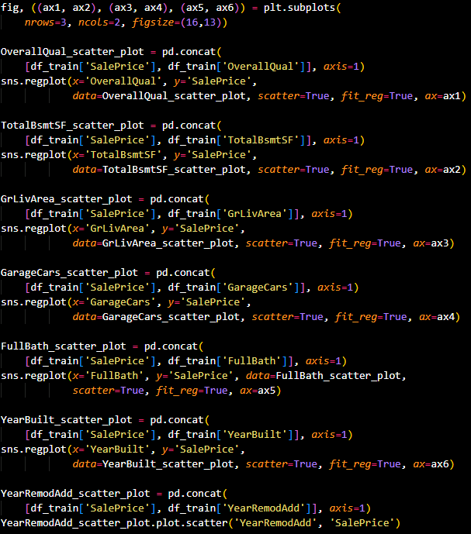
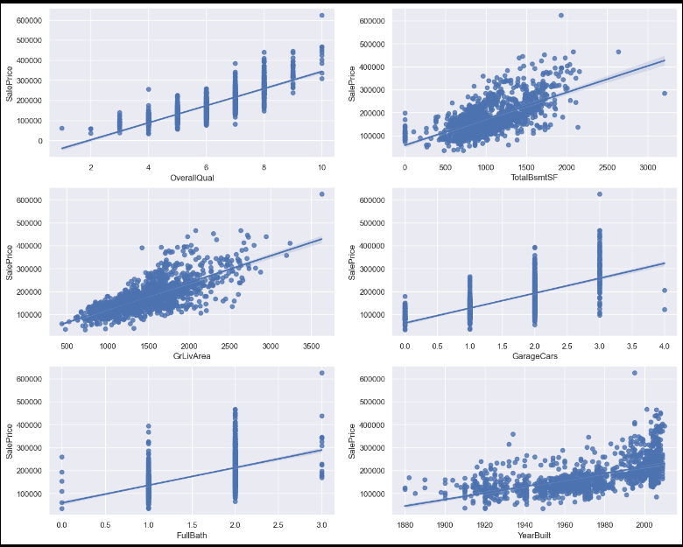
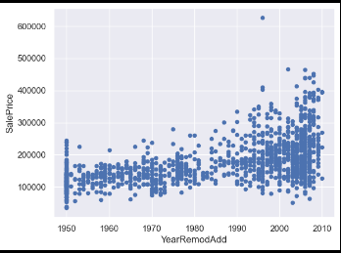
수치형 데이터 분석
- SalePrice와 연관이 깊은 변수들로 Scatter Plot을 그림
- OverallQual, GarageCars, Fullbath는 범주형 데이터의 특징을 보임

Slide 14

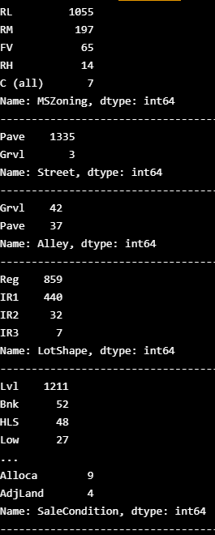
범주형 데이터 분석
- 변수들의 수량 확인

Slide 15
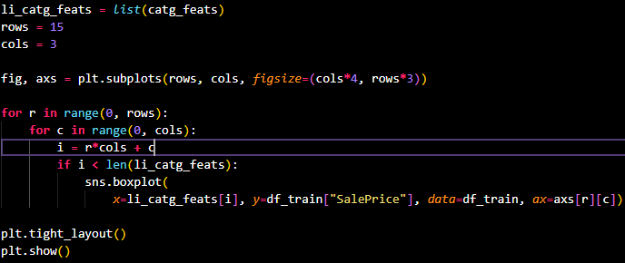
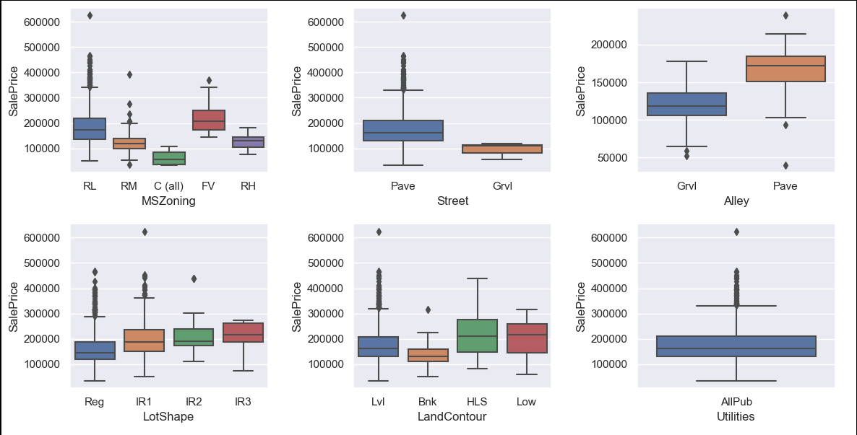
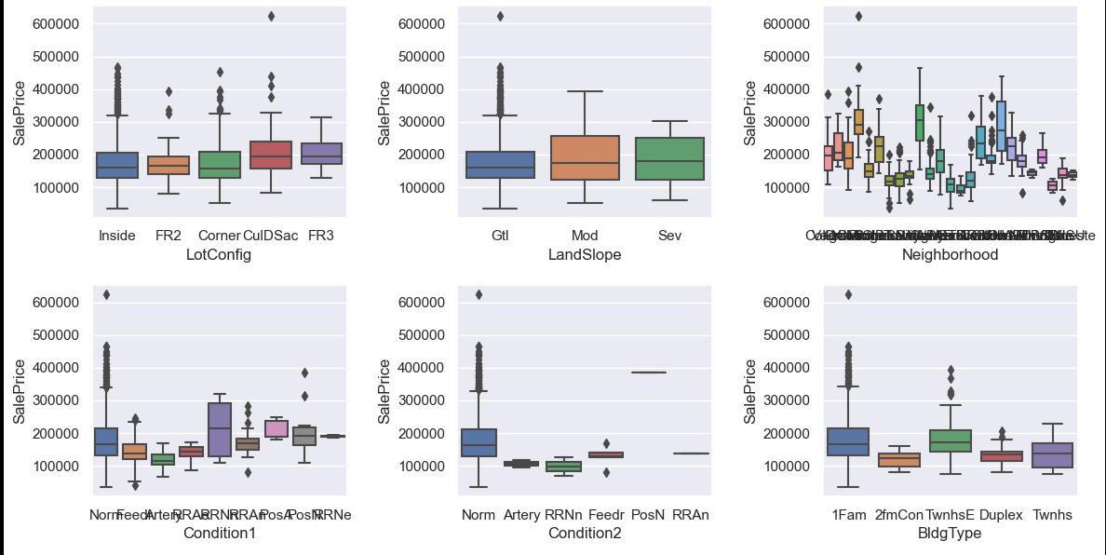
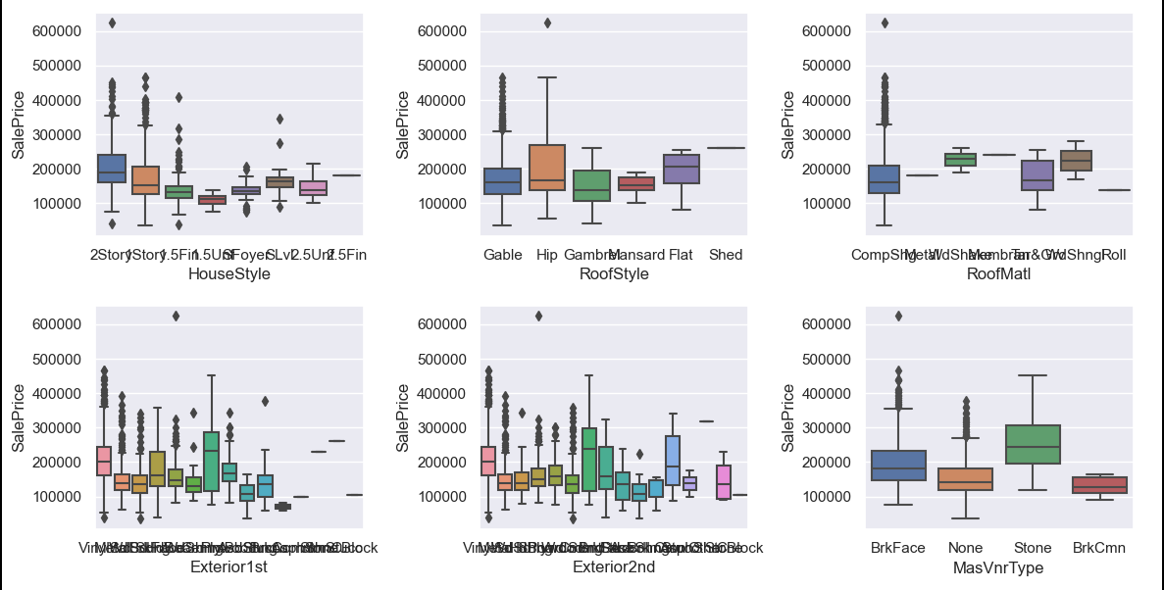
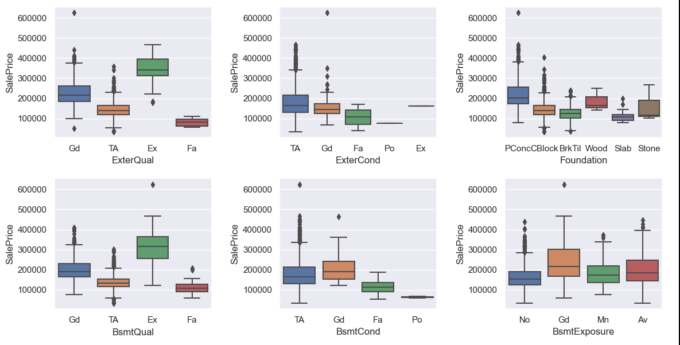
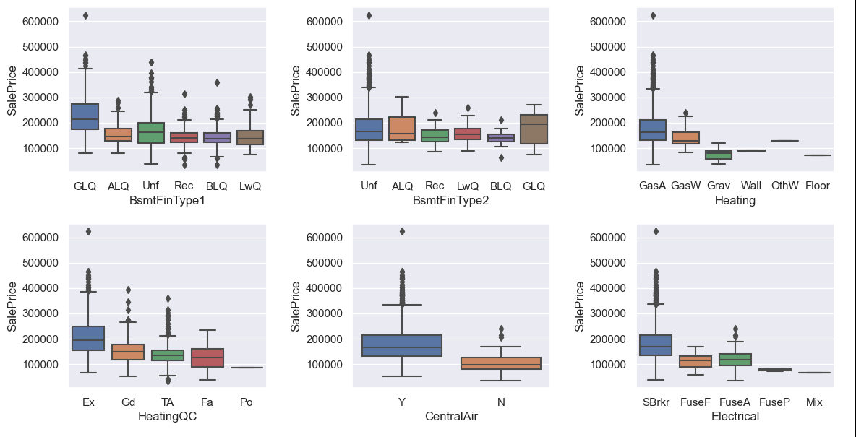
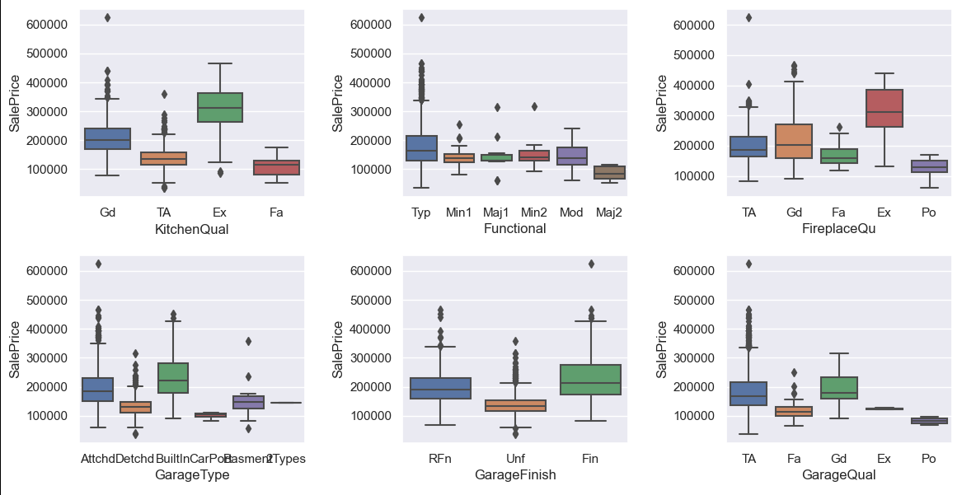
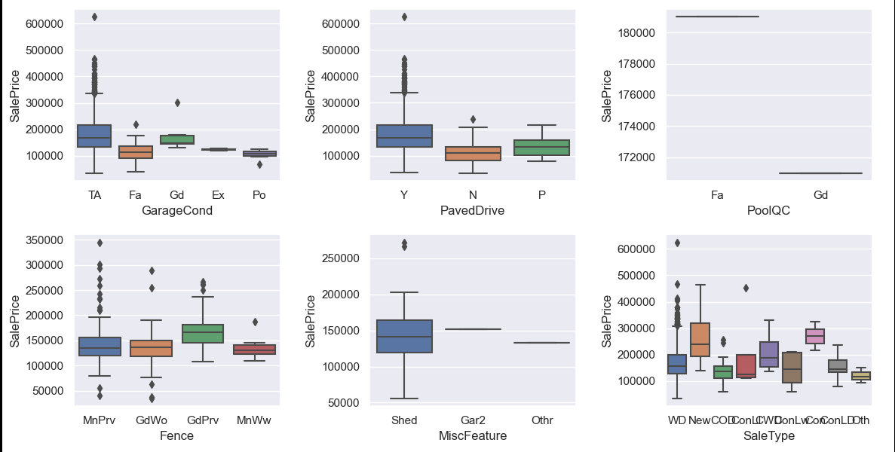
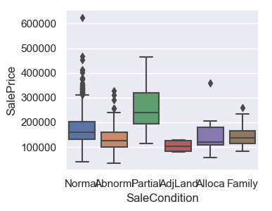
범주형 데이터 분석
- 범주형 변수와 SalePrice의 관계를 Box Plot으로 확인
-MSZoning, Neighborhood, Condition2,
MasVnrType, ExterQual, BsmtQual, CentralAir, Electrical, KitchenQual, SaleType 가 SalePrice에 영향을 많이 줌

Slide 16
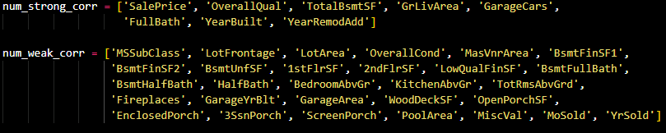
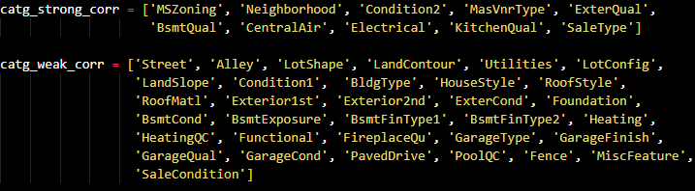
범주형 데이터 분석
- SalePrice와 관련이 큰 변수와 작은 변수를 분리 - Id는 Submission을 위해 분리

Slide 17
변수 생성

Slide 18
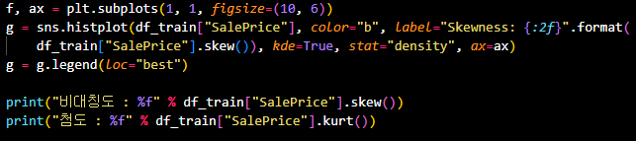
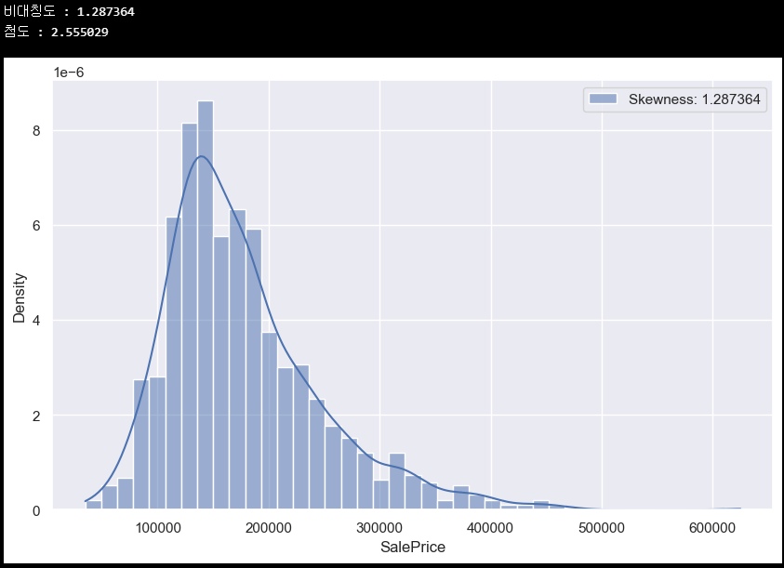
Log 변환
- 결과값과 그래프가 정상적으로 분포되어 있지 않다

Slide 19
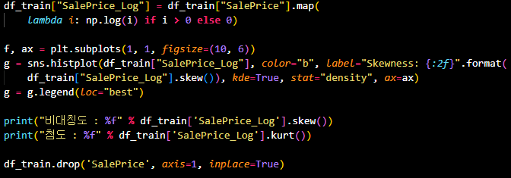
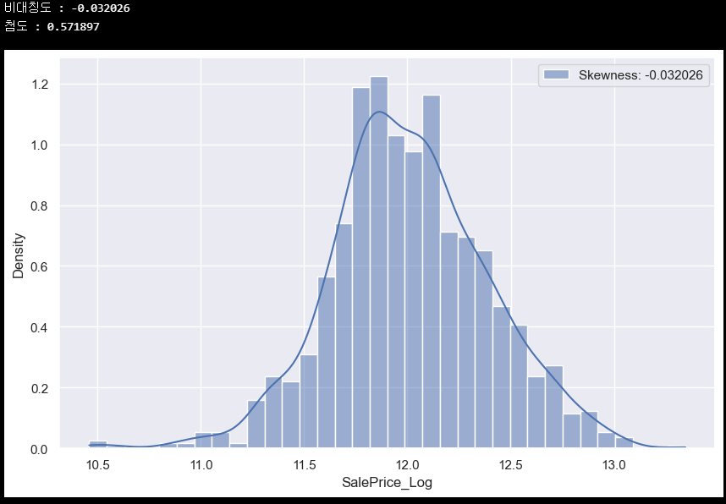
로그 변환
- 더 정확한 예측을 위해 로그 값으로 변환(정규근사화)
- SalePrice는 버림

Slide 20
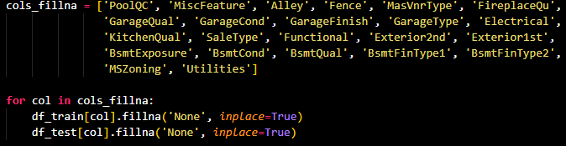
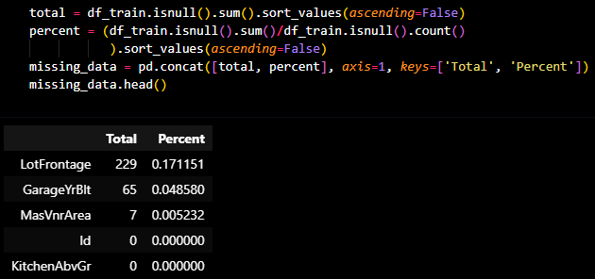
결측치 처리
- 빈 값이 아닌 없다는 의미를 갖고 있는 변수들을 None으로 대체
- 결측치 처리 정도 확인

Slide 21

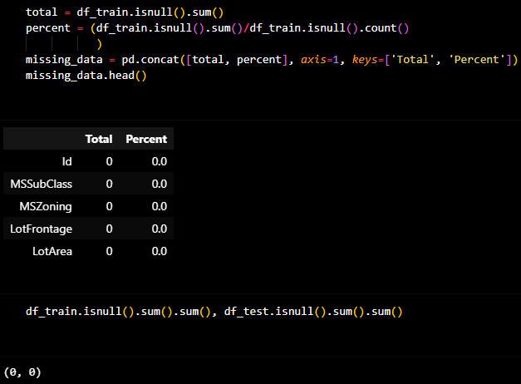
결측치 처리
- 나머지 빈 값들은 평균값으로 대체

Slide 22
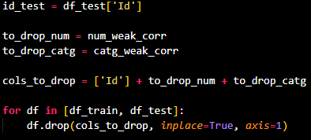
무의미한 데이터 삭제
- 매매가와 상관관계가 얕은 변수 삭제

Slide 23
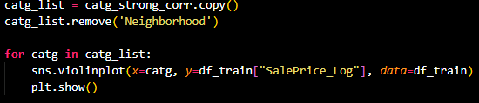
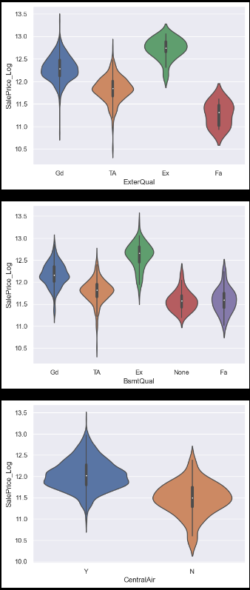
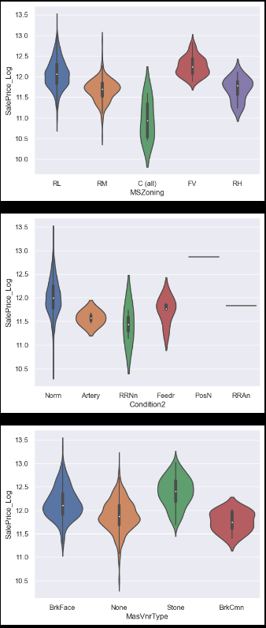
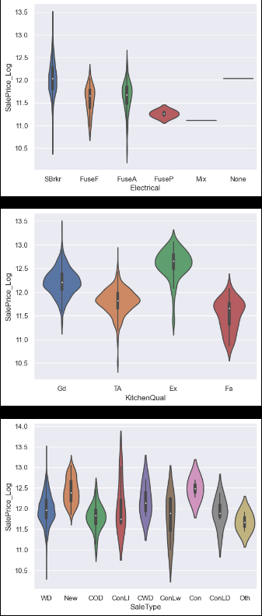
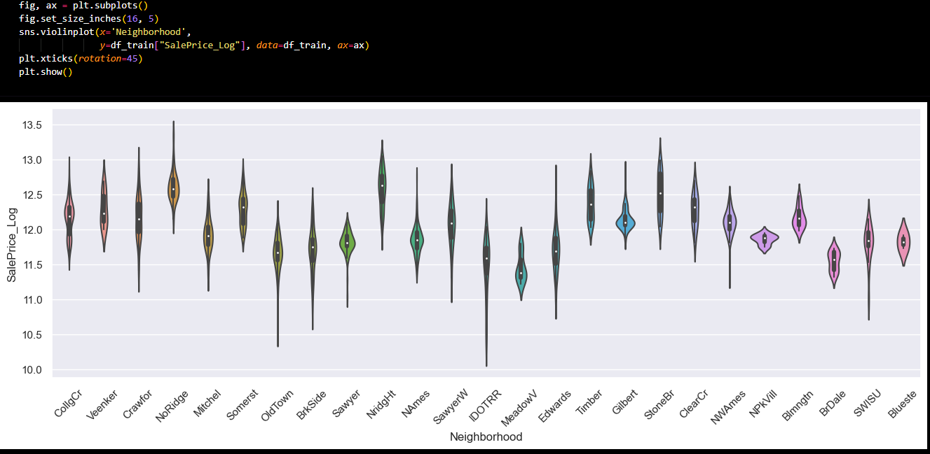
범주형을 수치형 데이터로 변환
- 범주형 데이터의 형변환을 위해 Violin Plot으로 SalePrice와의 관계 확인

Slide 24
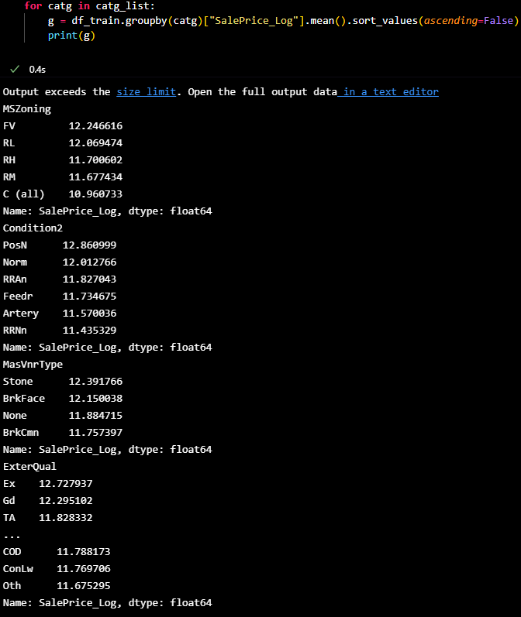
범주형을 수치형 데이터로 변환
- 각 범주들의 SalePrice_Log 값 평균을 도출

Slide 25
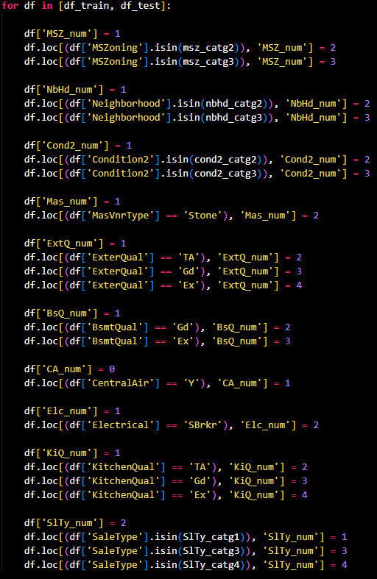
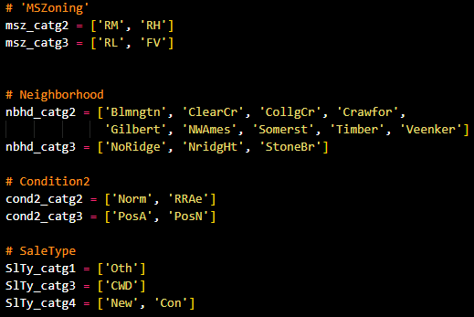
범주형을 수치형 데이터로 변환
- Violin Plot과 SalePrice_Log 평균값을 참고해 각 변수들의 범주들을 그룹화 및 수치화

Slide 26
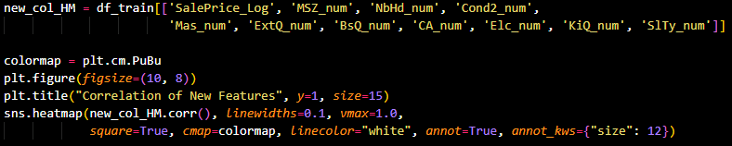
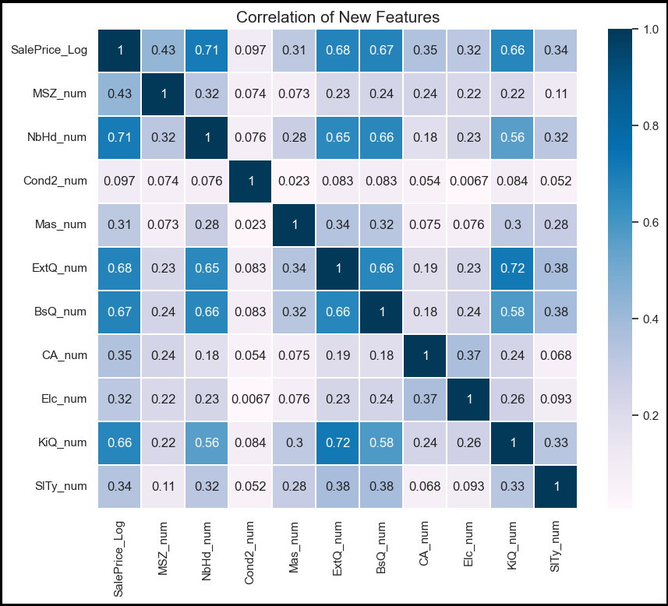
범주형을 수치형 데이터로 변환
- 새로 만들어진 수치형 변수들의 Zoomed Heat Map 확인
- NbHd_num, ExtQ_num, BsQ_num, KiQ_num 은 SalePrice_Log와 상관관계가 깊음
- 기존변수와 상관관계가 얕은 변수 삭제

Slide 27
변수 정리
- 유의하다고 판단되는 변수들만 남기기

Slide 28
모델링

Slide 29
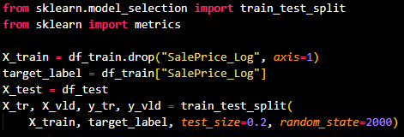
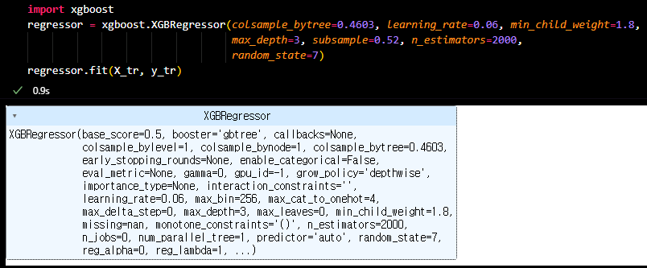
XGBoost
- 20%를 점검용, 80%를 학습용으로 분리
- XGBoost 모델 생성

Slide 30
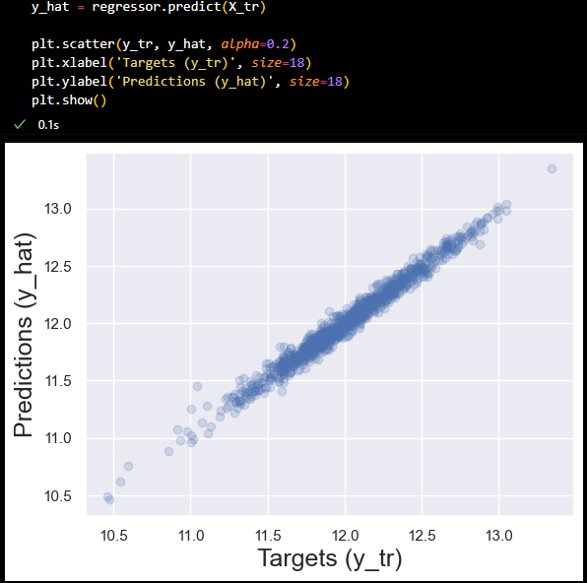

XGBoost
- 훈련용 데이터를 기반으로 훈련된 예측된 값에 대한 Scatter Plot 도출

Slide 31


XGBoost
- 검증용 데이터를 기반으로 미세 조정된 예측된 값에 대한 Scatter Plot 도출

Slide 32



교차검증 및 Submission
- 교차 검증을 통한 정확도 계산
- 제출용 데이터 파일 생성

